Slide 1
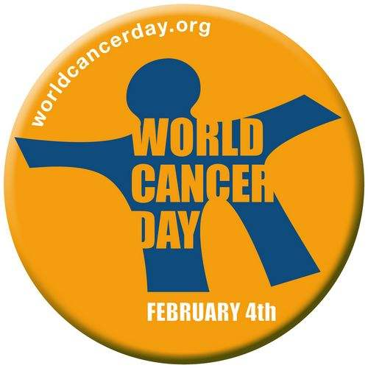
癌症先知，健康知己
癌症心理因素自我管理
分享人：董晓萍
2017年2月

Slide 2
每年的2月4日是世界癌症日，由国际抗癌联盟（UICC）于2000年正式发起，旨在倡导新的方法促进合作，加快癌症研究、预防及治疗等领域的进展，为人类造福。面对全球肿瘤发病率逐年升高的现状，多年来，预防癌症和提高癌症患者生活质量成为世界癌症日反复出现的主题。

Slide 3
抗癌路上，了解抗癌知识，方可百战百胜！
抗癌路上，了解抗癌知识，方可百战百胜！
关键词：治疗
治疗的目的是治愈癌症患者，延长生命和提高生活质量。
关键词：高治愈率
如乳腺癌、宫颈癌和结肠直肠癌等常见癌症种类，在得到及早发现和根据最佳做法治疗时，有很高的治愈率。主要治疗方法是外科手术、放射疗法和化疗。
关键词：准确诊断
依靠超声波、内窥镜或X线摄影术等成像技术和实验室的病理学检查作出准确诊断，对于早期治疗至关重要。
关键词：90%
依靠姑息治疗， 90%以上的癌症患者可实现缓解疼痛和其他问题。即便在资源不足的环境中，也可找到一些有效办法为癌症患者及其家庭提供姑息治疗服务。

Slide 4

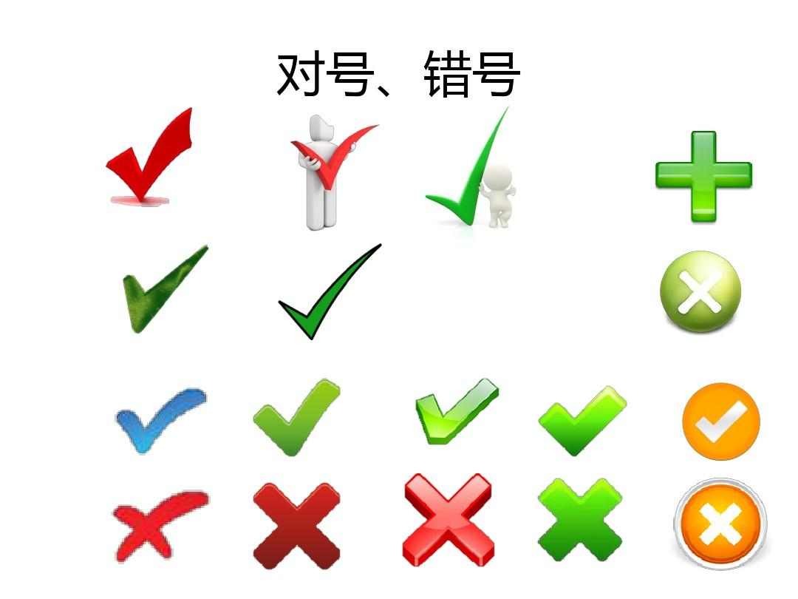
癌症，并不在你我之上。
谈癌色变
辩证看待
Notes:
如果及早发现和治疗，可降低大约三分之一的癌症负担。癌症的及早发现以这样的观察为基础，即癌症发现越早，治疗越为有效。目标是在癌症限于局部时（转移之前）发现并治疗它。

Slide 5
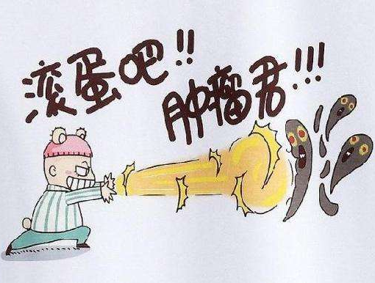
我能！我们能！战胜癌症！
68%
癌症来袭时，心理恐惧比病痛更折磨人
67%
克服恐惧心理是可以延长患者的生命，甚至可以战胜癌症
74%
如果患上癌症应该积极面对，优质生活
数据来源：凤凰健康《肿瘤君来袭，心里过不去的坎儿怎么破？》2016年4月
Notes:
癌症，不是患病者一个的战斗。
这些数据反映了绝大多数网友还是相信或是认可心理治疗可以帮助癌症患者减轻痛苦，提升生活质量和幸福指数的！

Slide 6
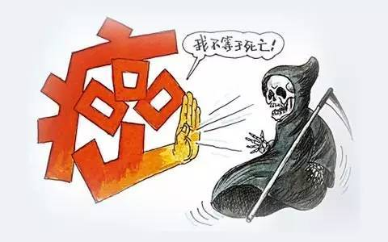
肿瘤君击垮的是你的身体还是心理防线？
——抗癌是一场心理战！

Slide 7

1
误区1：患了癌症=死
四大误区！
CONTENT
2
误区2：患了癌症=家庭的拖累
3
误区3：患了癌症=失去一切
4
误区4：患了癌症唯一解决办法=死
Notes:
这也是中国很多癌症患者的共同认知误区
误区1：患了癌症=死
徐老太太认为患了癌症就等于死亡。这个想法是存在偏颇的，如果想要改变这种想法，就要纠正她的认识。譬如徐老太是乳腺癌的早期，以现在的医疗技术水平，乳腺癌是可以通过积极治疗来改变现状的，现在有很多成功抗癌的案例，在没有接受积极治疗就轻易放弃生命并不是明智的举动。有一线生机都不应该放弃，徐老太属于抑郁症的范畴，除了积极的改变徐老太的想法外，还可以应用抗抑郁症的药物进行治疗。同时要鼓励徐老太积极规律的进食，补充营养，保持良好的心态，凡事从好的地方去想，也有利于缓解她癌症的继发反应。
误区2：患了癌症=家庭的拖累
徐老太认为得了癌症就成为了家里人的拖累。很多人会想，身患癌症就成了一无是处的废人，以后不仅帮不到家里人，还要拖累家里人，家里人要支付巨额的治疗费用，还要花费大量的时间、精力去照顾她，她本身又是好强的性格， 不想让自己成为大家的拖累，因此就很难逾越自己心里的那道坎儿。
潘医生建议，要让患者学会换位思考，这点是很重要的。你可以问患者“如果患病是您的老伴儿或是女儿，您会怎么做？”徐老太：“那我肯定会细心的照顾和鼓励他积极治疗。”那您为什么会想要照顾老伴儿：“这是自然而然的，因为我们是一家人啊！”“那您患了癌症，家人也是希望可以好好照顾您的”……相信这样的对话，可以帮患者清楚的认知自己的定位和价值，让她相信，家里人的做法也是跟她一样的，并不会把她看成是家里人的拖累。如是所做，徐老太的想法就出现了转变，她不再把自己当成是家庭的拖累。癌症患者应该摆脱自己是家庭负担和拖累的思想，积极主动的去接受和配合治疗。
误区3：患了癌症=失去一切
徐老太认为得了癌症就是失去了一切。她觉得身患癌症的生活就再也不能回到以前了。什么都失去了，但徐老太没有想到自己除了身体患病外，其他一切依然没有变化，她仍然有和睦的家庭，体恤的老伴儿，孝顺的子女，乖巧的外孙，他们都没有变化，他们是她生活中不可缺少的重要部分，并没有因为患病而消失，从另一个角度来讲，她患了癌症后，反而得到了大家更多的关心。老伴儿天天陪着她，家里也采用多种多样的方法让她开心起来，要让徐老太意识到自己是家中的重心，家里人关心的重点，在无怨无悔的关心着她，她就不会再觉得自己失去一切了。
误区4：患了癌症唯一解决办法=死
徐老太认为死是解决癌症唯一的方法。这个想法是错误的，其实死亡是可以带来很多可能性的。从心理学来看，死亡可以带来有利和无利的两方面：死亡有利的结果是死亡可以摆脱疾病的痛苦，减轻家庭的负担和麻烦，这同时也是很多抑郁症患者的思想；但死亡还有很多不利的结果，譬如再也见不到自己的家人、朋友，你的死亡带给家庭痛苦和沉重的负担，家庭不再完整，也不能与老友聚会聊天等等。徐老太并没有意识到生命不完全属于她自己一个人的，她还有家人、朋友。要让老太太觉得自己是无可替代的，在家族中扮演着很重要的角色，并不会因为生病而有任何改变，让老太太觉得死亡的不利结果远远超出有利结果，轻生是不负责任的表现，也可以找一个她在乎的人，譬如说徐老太的外孙，你可以反复提及，如果轻生以后就没有机会看着外孙长大，幸福的成长等等，从而改变老太太不想活的想法！
除了通过这些话语引导和纠正患者错误的思想外，潘医生还建议进行行为上的治疗和引导。“家里人要多陪伴老人，一起翻看旧照片，回忆以前开心的场面，包括过去的工作经历等，通过回忆过去温馨的画面，传递给老太太积极正面的能量，增加老太太乐观面对生活的决心和勇气”。

Slide 8
癌症病人心理分期
休克
SHOCK
否认
DENY
愤怒
ANGER
接受
ACCEPT
恐惧期
怀疑期
沮丧期
适应期
当病人从剧烈的情绪震荡中冷静下来，常借助于否认机制来应对由癌症诊断所带来的紧张与痛苦。为此，开始怀疑医师诊断是否正确。病人到处求医，希望能找到一位否定癌症诊断的医师，希望有奇迹发生。
当病人已感到自己的癌症诊断已无法改变时，情绪会变得激动，心烦、愤怒的情绪有时会引起攻击行为。同时，悲哀和沮丧的情绪油然而生，感到绝望，常想到死亡即将到来，甚至有轻生的念头和自杀行为。这一阶段，病人常食无味、睡不安。
多见于突然得知自己患癌消息的病人，此时病人反应剧烈，表现为惊恐、心慌、眩晕、昏厥，甚至出现木僵状态；逐渐意识到自己患癌消息的病人，最常见的心理反应是恐惧。
不管病人是否愿意，接受和适应患癌事实是最终的选择，但大多数病人难以恢复到病前的心境，常进入慢性的抑郁和痛苦之中。

Slide 9
不同心理分期 不同干预方法
休克
SHOCK
否认
DENY
愤怒
ANGER
接受
ACCEPT
恐惧期
怀疑期
沮丧期
适应期
心理干预方法：
心理干预方法：
心理干预方法：
心理干预方法：
在接受治疗的同时，积极鼓励患者参加力所能及家务劳动、运动、工作，参加病友会等团体经验交流会，改变生活态度，感恩家属的陪伴与关心。提倡均衡营养，健康饮食；健康生活。与癌症共生。
启动社会支持系统；放松训练，催眠疗法，严重者抗抑郁+抗焦虑+睡眠障碍治疗。
呼吸放松训练法，光柱技术；思维冥想；保险箱技术。应激性晤谈技术。
认知疗法，行为疗法。讲解癌症的相关知识，改变认知误区。

Slide 10
治疗效果最大化，生活质量最高化。
心理行为干预方法：
战略上藐视，战术上重视
病情真实传达，病人做好充分心理准备
正确识别癌症病人的情感压制
正确面对恐惧与抑郁
疼痛来袭，坚强对待
具体干预措施：
不要想象疾病的最终结果，绝不做任何重大的决定；制定切实可行的康复计划，积极配合医生的安排，坚持疗程用药。
让病人有充分的心理准备，并纠正病人对癌症的错误认识。
善于识别是真正的否认还是情感压制，对那些有严重情感压制的个体及时进行有关情感表达和宣泄的心理指导。
恐惧：认知疗法、放松训练和应对技巧； 抑郁：积极的想象，提高社会支持。严重的抑郁则可采用药物治疗。
催眠或其他想象技术，以减免疼痛程度。 抗焦虑药物亦可降低疼痛，及早用药物控制疼痛。
Notes:
心理行为干预目的：

Slide 11



健康的饮食观念
健康的运动方式
Notes:
抗癌患者需要具有

Slide 12
为医者，当须洞晓病源，知其所犯，以食治之，食疗不愈，然后命药。——孙思邈
健康的饮食观念
强调均衡，注重扶正补虚
熟谙性味归属，强调辨证施食
选择抗癌食品，力求有针对性
Notes:
这句话说明了食疗的重要性，饮食疗法对于肿瘤病人来说，意义更为重大，它不仅有利于缓解癌症病人的临床症状，而且有利于癌症病人的康复。
强调均衡，注重扶正补虚
癌症病人“内虚”是疾病发生、发展过程中的主要矛盾。食疗的目的是保证癌症病人有足够的营养补充，提高机体的抗病能力，促进病人的康复，应以扶正补虚为总原则。
熟谙性味归属，强调辨证施食
癌症与其他疾病一样，人体质有寒热虚实的不同。食物也有寒热虚实、辛甘苦酸咸四气五味之别。如病人手术后，脾胃虚弱，应吃些健脾和胃的食物，如山药、茯苓、莲子。再如放疗期间或以后，由于热毒伤阴，出现口干咽燥，舌苔后，脉搏跳的快，应多食甘寒养阴生津的食物，如梨，青菜等。总之，要注意辨证施食，合理食疗。
选择抗癌食品，力求有针对性
药食同源，部分食品兼具食疗抗癌作用，可有针对性地选择应用。对消化系肿瘤有益的食物有韭菜、卷心菜、百合等。日常生活中的食物如大蒜、豆制品、绿茶等，也都是抗癌良药。

Slide 13
健康的运动方式
吸收氧气
锻炼意志
减少脂肪
运动对癌症患者的
六大好处
适合癌症患者的运动
血液循环
走步、慢跑
健身操
太极拳、气功
广场舞
自行车
……
改善情绪
生殖激素
Notes:
运动能使人吸收比平常多几倍至几十倍的氧。美国的医学研究发现，人体吸氧量增多，呼吸频率加快，通过体力气体交换，可将一些致癌物质排出体外，降低癌症的发病率，即使得了癌症，身体康复较快，也能延长生命。
运动可大大减少体内多余的脂肪，运动后出汗可使体内的铅、锶、镍和铍等致癌物质随汗水排出体外，从而起到防癌的作用。
运动可使人血液循环加快许多，癌细胞就好似湍流中的小砂子一样，不易站住脚跟，也不容易转移，且易被免疫系统清除。实验证明，机体处在运动状态时，每小时从血液中分泌出的干扰素较之平时要增加一倍以上，而干扰素的抗癌能力，早已在观察中得到证实。
运动可使人体某些生殖激素大大减少，甚至停止生产。美国哈佛大学科学家的研究发现，生殖激素也癌症密切相关，人们从年轻时就开始运动可明显减低癌症发病率。
运动有改善人的情绪，消除忧眠和烦恼，在心理上减轻人体免疫系统的压力。临床资料表明，患癌症的病人，大多是有情绪忧郁或受到精神创伤的。对他们来说，经常进行深运动，可给他们带来身心愉快和欢畅，可帮助消除紧张情绪，减少忧眠，改善自我形象。忧虑和烦恼常常危及人体的免疫功能，运动可帮助一些人减轻精神压力对免疫系统的损害。 散步或跑步、瑜伽，作柔软体操，作伸展运动，游泳、骑车或参加集体运动。
运动能锻炼意志，增强战胜癌症的信心和毅力。信心和毅力对战胜许多疾病都是至关重要的，英国医学院的专家们曾对57名因患乳腺癌而切除了乳房的病人进行了观察，发现对治愈疾病充满信心的病人，10年生存率占70％，而那些病后即失去信心而绝望的病人80％手术后不久便死去了。因此，我们有理由相信，通过运动，增强信心和毅力，加之合理治疗，就一定能战胜癌症。

Slide 14
互动环节
Q1：心理压力大、负担过重是否会加速癌症患者的死亡速度？
Q2：如何改善癌症病人的抑郁情绪？
Q3：癌症发生后，家人积极心态对患者有哪些帮助？
1、学会客观评价，接受自己不完美的人生
2、希望癌症患者积极治疗，重塑希望
3、组建互助的团体和小组，参与癌症病友的微信群，病友会
Notes:
Q1：有科学研究表明：心理压力大，情绪糟糕，吃饭吃不香，也睡不着觉，确实是可以加速癌症患者的死亡速度，对其康复也有很大的影响。
Q2：第一，学会客观评价，接纳自己不完美的人生。
每个人都希望自己的人生是完美的，但是世事难料，癌症是人生中的一个不小的打击，但是人生会遇到无数的打击，要对不完美的人生尝试着接纳，可以把眼光放远些，战胜癌症，才有机会重新赢回自己的人生。
第二，希望癌症患者积极治疗，重塑希望。
为了自己和家人，癌症病人最好积极进行治疗，为了自己和家人，不要轻言放弃。抗癌的路上，你并不孤独，有爱你的人关心你的人支持你的人，陪着你。
第三，组建互助的团体和小组，参与癌症病友的微信群、病友会。
多发发言，谈谈自己的感受，吸收别人分享的经验，分享自己的经验，在他人的经验中受到鼓舞，这对于癌症后的心情调整是很有帮助的，病友间相互沟通交流是很有必要的。
Q3：家人的积极心态对患者有很大的帮助，家里人的心态会传染和影响到患者的本身，因此家人得了癌症要把自己的心态调整好，可以促进他们癌症尽快的康复和好转。

Slide 15
谢谢大家!
国家二级心理咨询师
副 主 任 护 师
董晓萍

